Slide 1
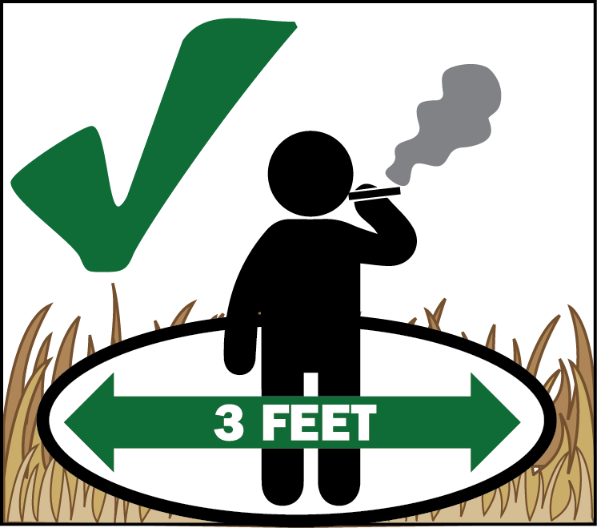
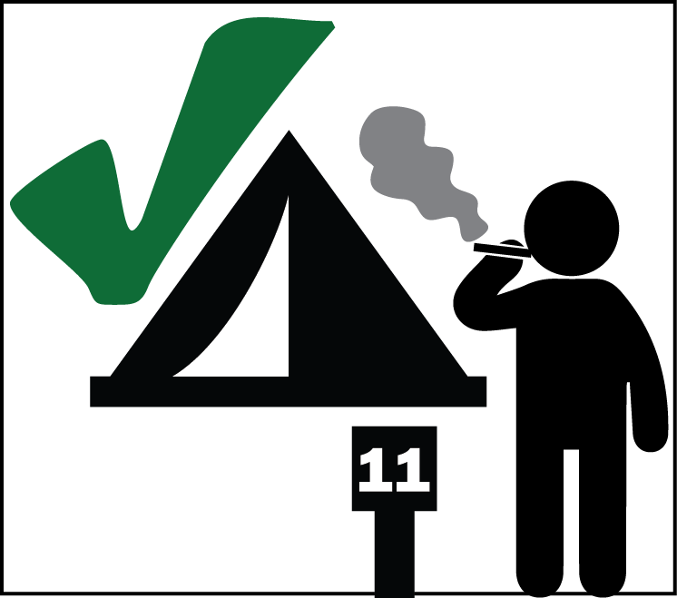
ປົກປ້ອງບ່ອນອາໄສຂອງເຫັດມາຊຶຕາເກະຈາກໄຟໃໝ້ປ່າ!
ປົກປ້ອງສິດທິໃນການເກັບເຫັດ!
ປ່າຂອງພວກເຮົາແມ່ນບ້ານຂອງເຫັດມາດຊືຕາເກະ, ເຊິ່ງເປັນເຫັດທີ່ມີລາຄາແພງເນື່ອງຈາກລົດຊາດທີ່ເປັນເອກະລັກຂອງມັນ. ເນື່ອງຈາກອັນຕະລາຍຈາກໄຟໃໝ້, ທ່ານຕ້ອງເອົາໃຈໃສ່ຢ່າງສຸດຂີດ ເພື່ອຫຼີກລຽງການກໍ່ໃຫ້ເກີດໄຟໃໝ້ປ່າໃນຂະນະທີ່ຢູ່ໃນປ່າໄມ້.
ຢ່າຈູດໄຟ
ເນື່ອງຈາກອັນຕະລາຍໄຟໃໝ້ປ່າ
ຫ້າມການຈູດກອງໄຟເປີດທຸກປະເພດໃນປ່າມສະຫງວນແຫ່ງຊາດ Deschutes. ບໍ່ມີຂໍ້ຍົກເວັ້ນສຳລັບພື້ນທີ່ຕັ້ງແຄັມທີ່ພັດທະນາ ຫຼືຈັດຂຶ້ນ.
ອະນຸຍາດ
ຫ້າມ
ການສູບຢາ
ກອງໄຟຕັ້ງແຄັມ
ການຈູດໄຟເຕືອນ
ການຈູດໄຟເພື່ອແຕ່ງອາຫານ
ກອງໄຟຕັ້ງແຄັມຈາກແກັສໂພຣເພນແບບຖືໄປມາໄດ້
ກອງໄຟຈາກຖ່ານໄມ້
ເຕົາໄຟທີ່ໃຊ້ເສດໄມ້ ຫຼືເຊື້ອເພີງຊີວະມວນ
ເຕົ້າປີ້ງທີ່ໃຊ້ເຊື້ອງເພີງຊີວະມວນອັດເມັດ ຫຼືຄົນສູບຢາ.
Crescent Ranger District Office
136471 Hwy 97 North
Crescent, OR 97733
541-433-3200
www.fs.usda.gov/deschutes
ທ່ານສາມາດສູບຢາໃນພາຫານະ ຫຼືອາຄານທີ່ປິດລ້ອມໄດ້, ໃນພື້ນທີ່ຕັ້ງແຄັມທີ່ກຳນົດໄວ້, ຢູ່ໃນເຮືອເທິງໜອງນໍ້າ ແລະແມ່ນໍ້າ, ຫຼືໃນຂະນະໃນຂະນະຢຸດພັກໃນບໍລິເວນທີ່ຢ່າງນ້ອຍມີລັດສະໝີຫ່າງ 3 ຟຸດຈາກທຸກວັດສະດຸທີ່ສາມາດຕິດໄຟໄດ້. Lao

